Slide 1
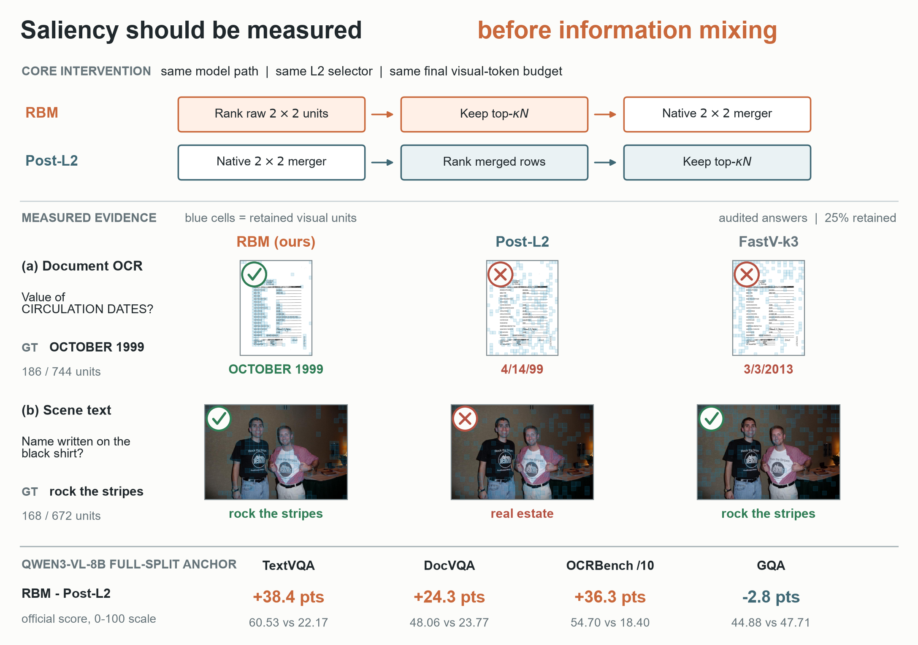
Rank Before
You Merge
训练免训练视觉 Token 压缩中的选择阶段效应
基于 Qwen3-VL、Qwen2.5-VL 与 InternVL3 的论文概览
Zhengxing Yan
Notes:
Source: drafts/overleaf_submission/main.tex, Figure 1 and abstract. Image reused from drafts/overleaf_submission/figs/fig1.png.

Slide 2
研究问题：选择发生在合并之前，还是之后？
视觉 token 压缩通常只讨论“保留哪些 token”。这篇论文把变量收窄为一个可控的 stage axis。
同一张图
ViT patch tokens
2×2 native
merger units
→
keep κN
visual units
→
language model
Pre-merger
Post-merger
在 native merger 看到的原始 patch 特征上打分
先经过有损的 2×2 合并，再对 merged units 打分
控制变量
同一模型 · 同一 query-blind L2 规则 · 同一保留率 · 同一最终 token budget
因此，主要差异来自：合并是否先改写了 saliency ranking。
RANK BEFORE YOU MERGE | 02
Notes:
Source: drafts/overleaf_submission/main.tex, Sections 1 and 3. The pipeline is a simplified editable summary of the paper's controlled pre/post comparison.

Slide 3
RBM：先排名，再合并
Rank-Before-Merge 只改变保留 unit 的时机，不新增 scorer、训练参数或 query 输入。
01
构造 native units
每个 2×2 unit 包含 4 个 merger-input patch vectors
结构不变量
02
计算 pre-score
mask 在 unit 粒度
固定 kept set 时，
相同的 4 个 patch
仍进入相同的 per-unit merger
s_pre(u) = 1/4 Σ ||hᵤⱼ||₂
03
Top-k 保留
k = round(κN)，论文主结果 κ = 25%
Qwen3-VL 路径：
kept unit 的输出可做到 byte-identical
04
调用原生 merger
只让 survivors 进入 unmodified native merger
RANK BEFORE YOU MERGE | 03
Notes:
Source: drafts/overleaf_submission/main.tex, Section 3 and Algorithm 1. Formula and scope language follow the current manuscript.

Slide 4
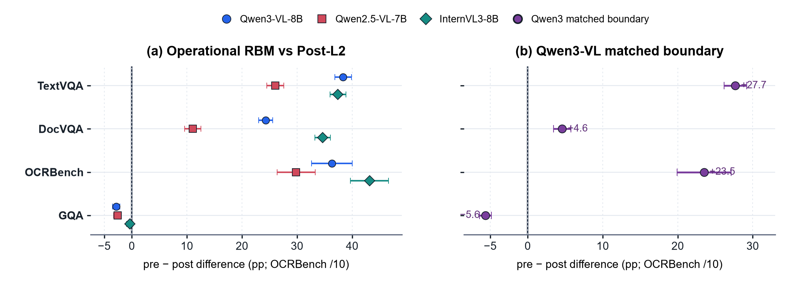
主结果：文本密集任务上，pre-merger 优势稳定出现
25% retention · iso-model · iso-budget · paired full-split comparison
Qwen3-VL @25%
+38.4 pp
TextVQA
+24.3 pp
DocVQA
+363
OCRBench points
GQA 是边界案例：它不构成本文的 headline stage-law claim。
RANK BEFORE YOU MERGE | 04
Notes:
Source: drafts/overleaf_submission/main.tex, Table 1 and Figure 2. Headline numbers are Qwen3-VL full-split values at 25% retention. GQA is intentionally described as a boundary case because the current manuscript scopes the text-dense claim separately.

Slide 5
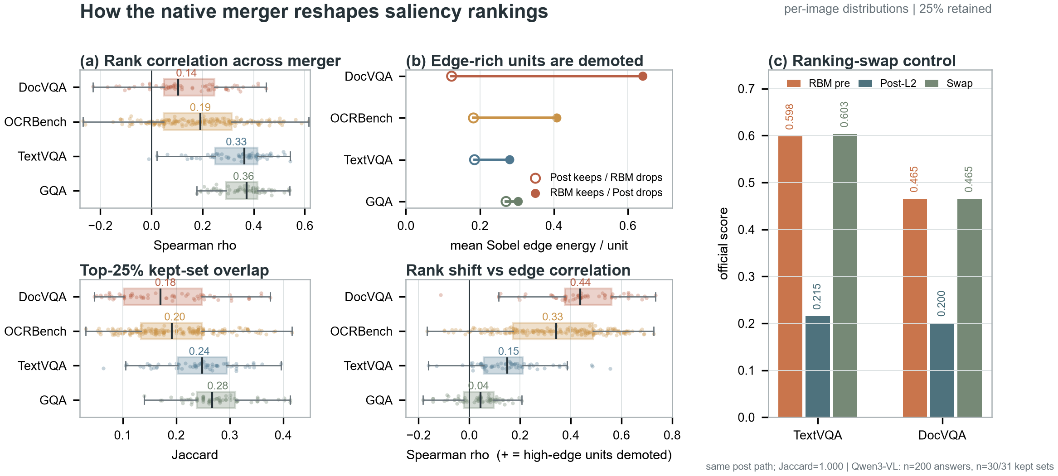
机制：native merger 会重排 saliency，且更容易压低文字笔画单元
M1 rank reshuffle · M2 edge-rich units demoted · M3 ranking-swap control
RANK BEFORE YOU MERGE | 05
Notes:
Source: drafts/overleaf_submission/main.tex, Section 6 and Figure 3. The figure reports Qwen3-VL mechanism diagnostics and the ranking-swap control.

Slide 6
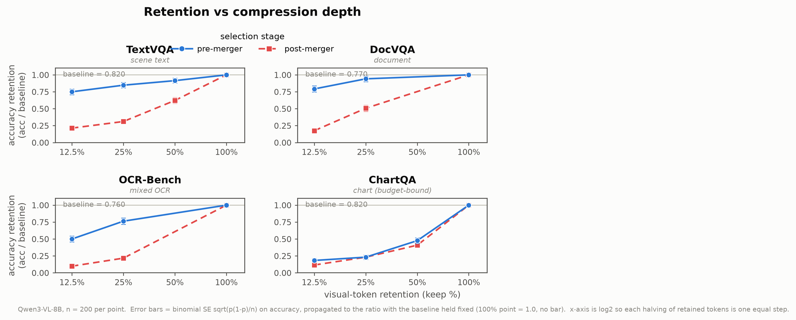
结论：RBM 是 OCR-oriented default，不是 universal winner
压缩越深，pre/post 的差距通常越明显；但不同 workload 需要不同的选择策略。
论文给出的定位
RBM
训练免训练，且不引入 stage-specific serving cost。
FastV
query-conditioned，在部分 reference-grounded / object-centric 设置上更强。
边界
机制的 byte-exact attribution 主要建立在 Qwen3-VL；无 native merger 的架构不在范围内。
一句话
在 merger-equipped VLM 中，先保留哪些 unit，再让 native merger 处理，往往比合并后再选更能保住文本证据。
RANK BEFORE YOU MERGE | 06
Notes:
Source: drafts/overleaf_submission/main.tex, Sections 7 and 8, plus retention_curves.png from the paper figures. Scope and comparison language follows the manuscript's discussion and conclusion.

